Slide 1
„Der Output eines KI-Tools ist immer nur so gut wie die Fragen, die man stellt.“
Tobias Weber, Rektor Realgymnasium Rämibühl Zürich

Slide 2
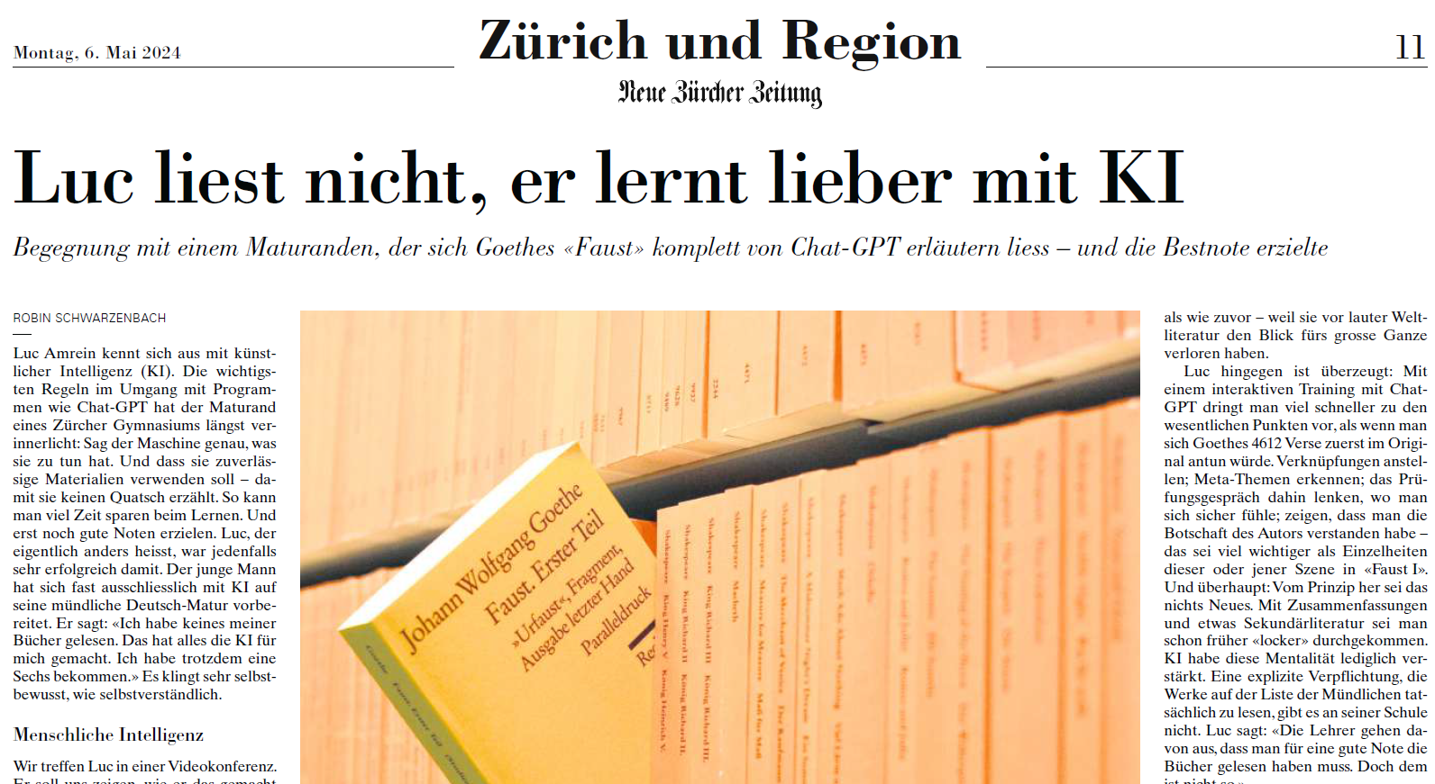

Slide 3
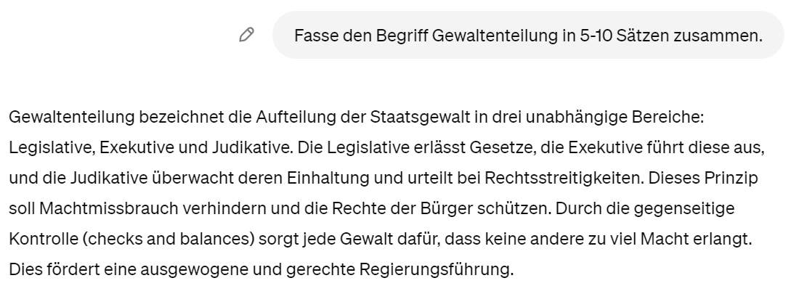

Slide 4
Schreiben mit und trotz KI
Vortrag und Workshop anlässlich der TBK-Konferenz 2024
Weinfelden, 22. Mai 2024
Dario Venutti

Slide 5
Programm: Feedback auf Texte
Teil Input 17.00-17.30
- Schreibprozess
- Feedbacktheorie
- Prompting für Textfeedback
Teil Workshop 17.30-18.15
- Feedback ohne ChatGPT
- Feedback mit ChatGPT

Slide 6
Der Schreibprozess
Quelle: Knaus (2015), S. 14
Feedback holen

Slide 7
Feedbacktheorie
Effektives Feedback beantwortet folgende drei Fragen:
● Feed up Was ist das Ziel? Wohin willst du?
● Feed back Wo stehst du? Wie erfolgreich bist du bisher vorgegangen?
● Feed forward Was ist der nächste Schritt, damit du besser wirst?
Quelle: Hattie u. Timperly (2007)

Slide 8
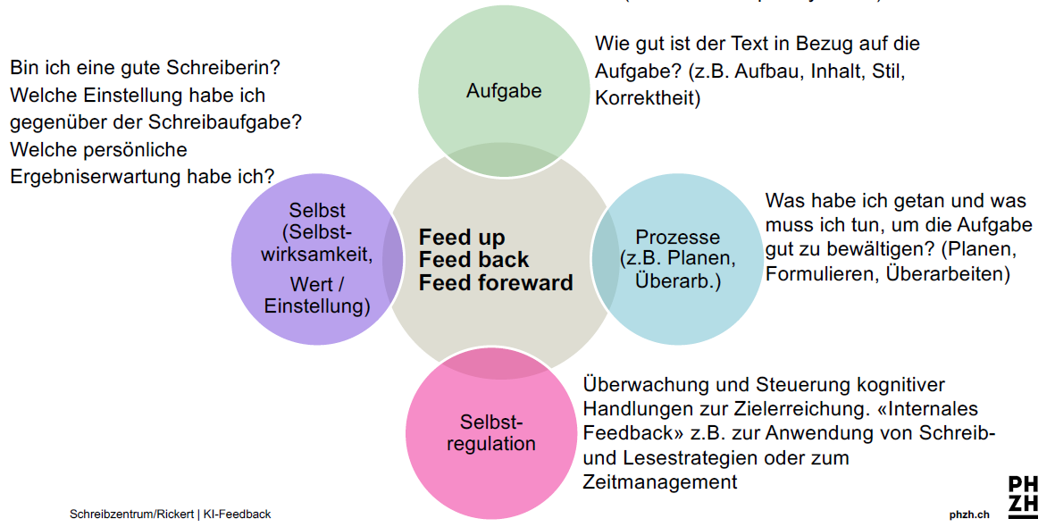
Quelle: Hattie u. Timperly (2007)

Slide 9
Empirie
Dai et al. (2023)
N = 103 Studierende (Wirtschaft)
Text: Projektskizze (Analyse Geschäftsmodell)
Feedbackkriterien: Ziel, Themenpassung, Nutzen,
Neuigkeitswert, Klarheit
Escalante et al. (2023)
N = 48 (Gr. 1) und 43 (Gr. 2), Englisch B1
Pre-Text, Intervention (6 Wochen), Post-Text
Gr. 1: Feedback von Tutoren
Gr. 2: Feedback von ChatGPT
Resultate
Feedback von ChatGPT ist verständlicher und kohärenter im Vergleich zum menschlichen
Feedback von ChatGPT ist tendenziell positiver (Übereinstimmung nur beim Kriterium Themenpassung).
Resultate
Feedback von Menschen und KI führen zu gleich guten Lernergebnissen.
Studierende haben keine Präferenz, wer das Feedback gibt.
9
9

Slide 10
Zwischenfazit
KI-Feedback
ist auf das Produkt (Text) und teilweise auf den Prozess möglich.
ist auf der Ebene Selbstregulation und Selbst (Motivation) kaum möglich.
ist fürs (Schreiben-)Lernen effektiv.
deckt sich inhaltlich nur teilweise mit jenem von Lehrenden.
wird von Lernenden gleichermassen geschätzt wie jenes von Lehrenden.

Slide 11
Prompting
Definition: Unter Prompting versteht sich eine Methode, die im Zusammenhang mit KI und maschinellem Lernen steht: Ein Prompt ist ein Anweisungssignal oder eine Eingabe, die an ein KI-System gerichtet ist, um eine bestimmte Antwort oder Aktion zu initiieren. Diese Prompts können Texte, visuelle Signale oder sogar Audio-
Anweisungen sein. (Quelle: Internationale Hochschule Akademie)
Wie Lernende prompten: Beispiel Text zum Zitat von Audrey Hepburn
11
11

Slide 12
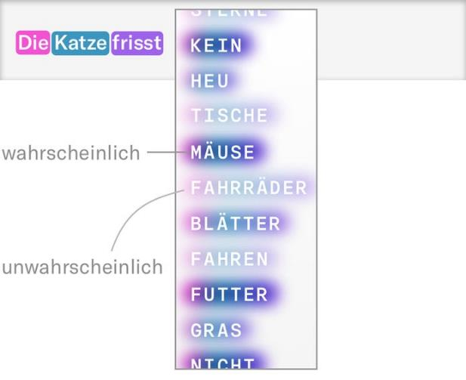
Wie ChatGPT funktioniert
https://www.youtube.com/watch?v=_fYUaTA9dTI

Slide 13
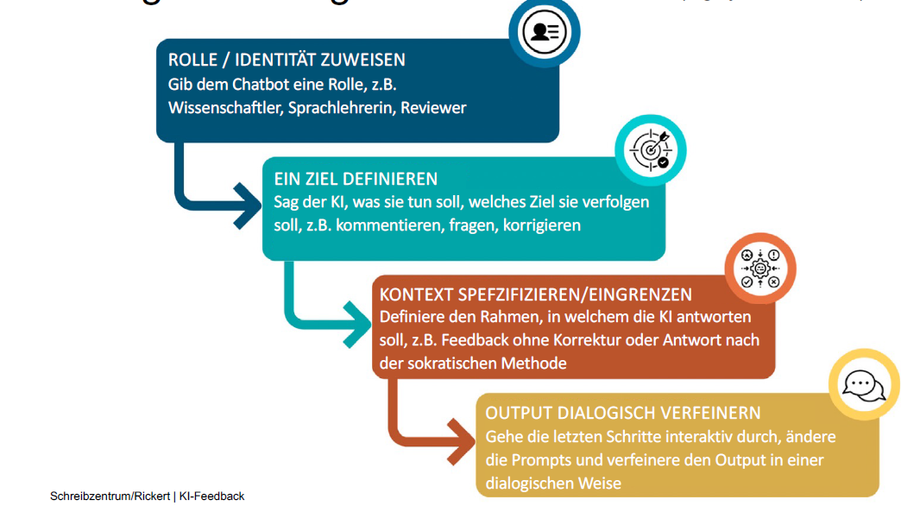
Guideline
Quelle: Ingley u. Pack (2023)

Slide 14
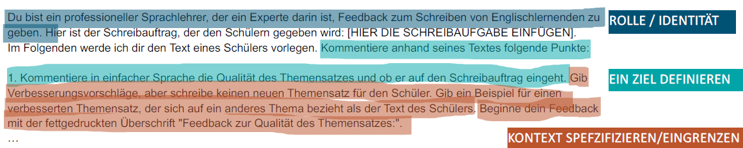
Beispiel
aus: Escalante et al. (2023)

Slide 15
Workshop
Text zum Zitat von Audrey Hepburn
Teil 1: - Besprechen Sie zu zweit, welche Kriterien Sie für ein Feedback
anlegen würden.
- Formulieren Sie stichwortartig zu zweit ein Feedback für den Text.
(10-15 Minuten)
Teil 2: - Generieren Sie mit ChatGPT ein Feedback mit Hilfe der Prompting-Guideline nach Ingley und Pack (2023).
- Vergleichen Sie den Output der KI mit Ihrem Feedback.
(20-25 Minuten)

